Slide 1
Universidade Aberta do SUS – UNASUS
Universidade Federal de Pelotas
Especialização em Saúde da Família
Modalidade a Distância
Melhoria da Atenção ao Pré-Natal e Puerpério na UBS Congos, Macapá/AP
Orientanda: Isbelys Flatts Segundo
Orientadora: Daniela Patrícia Evangelista dos Santos

Slide 2
Introdução
A ocorrência de mortes neonatais e de mulheres por causas obstétricas podem ser evitadas com uma atenção ao pré-natal e puerpério adequada, onde o principal objetivo do acompanhamento ao pré-natal é assegurar o desenvolvimento da gestação, permitindo o parto de recém nascido saudável, sem impacto para a saúde materna, inclusive abordando aspectos psicossociais e as atividades educativas e preventivas (BRASIL, 2013).

Slide 3
Município -
Macapá
Localizado no sudeste do estado e é a única capital estadual
brasileira que não possui interligação por rodovia a outras capitais.
Além disso, é a única cortada pela linha do Equador.
População de aproximadamente 437.883 habitantes
O município tem 20UBS, com 82 equipes de Estratégias de Saúde
da Família

Slide 4
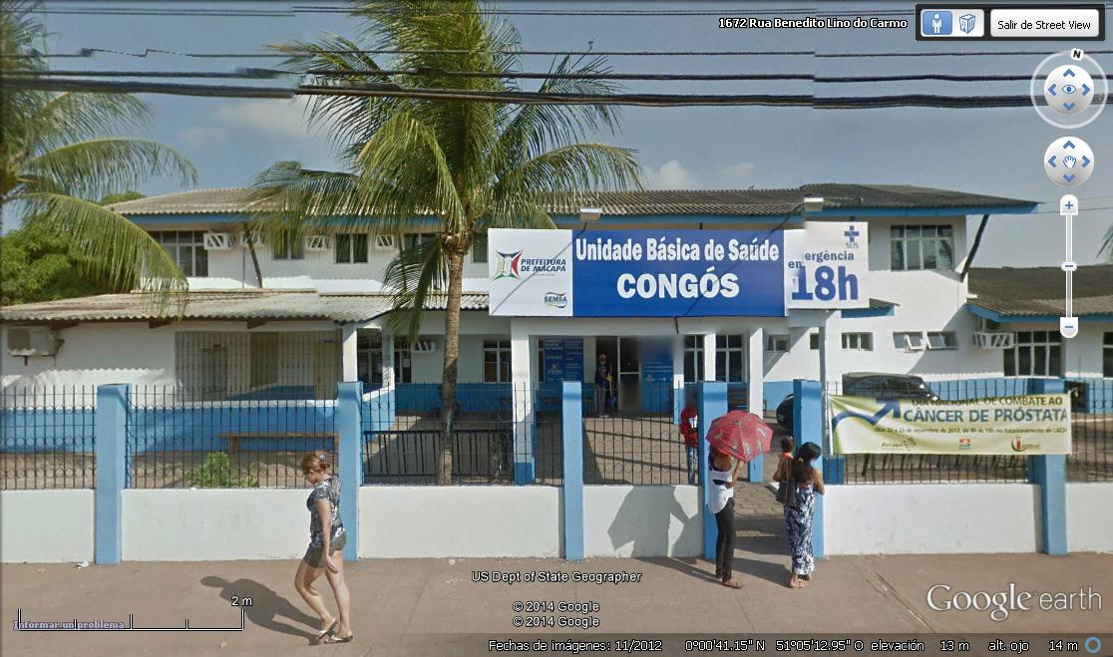
Introdução
Caraterísticas da UBS Congos
UBS Congos
Localizada na zona urbana do município
Cinco equipes de saúde da família
A população estimada da área de abrangência 3.831
A equipe e composta por duas técnicas de enfermagem,uma enfermeira,seis agentes comunitários de saúde e a médica.

Slide 5
Introdução
Ação programática de atenção ao Pré-natal e
puerpério antes da intervenção
Pré-natal
Puerpério
Captacão no primeiro trimestre.
Avaliação de saúde bucal.
Consulta antes os 42 dias

Slide 6
Objetivo Geral
Melhorar a atenção ao pré natal e puerpério na UBS Congos, Macapá/AP

Slide 7
Metodologia
AÇÕES nos 4 eixos pedagógicos
Monitoramento e avaliação
Engajamento público
Qualificação da prática clínica
Organização e gestão do serviço

Slide 8
Logística
Caderno de atenção básica n°23 "Atenção ao Pré natal de Baixo Risco"
(Brasil, 2013).
Protocolo de Atenção a saúde da gestantes en APS do hospital Nossa Senhora da Conceição de Porto Alegre- RS, 2011.
Manual técnico "Pré natal e Puerpério,atenção qualificada e humanizada". (Brasil, 2010).
Fichas de espelho.
Planilha de coleta de dados - pré natal e puerpério.

Slide 9
Objetivos, Metas e Resultados
GESTANTES

Slide 10
Objetivo 1: Ampliar a cobertura de pré-natal.
Meta 1.1: Alcançar 100% de cobertura das gestantes cadastradas no Programa de Pré-natal.
No primeiro mês da intervenção cadastramos no programa de pré-natal 21 (51,2%) gestantes, no segundo mês terminamos com 28 (68,3%) gestantes cadastradas no programa do pré-natal de 41 gestantes pertencentes à área da abrangência, no terceiro e último mês da intervenção cadastramos 41 (100%) das gestantes.

Slide 11
Objetivo 2: Melhorar a qualidade da atenção ao pré-natal
Meta 2.1.Garantir a 100% das gestantes o ingresso no programa de Pré -Natal no primeiro trimestre de gestação.
Meta 2.2: Realizar pelo menos um exame ginecológico por trimestre em 100% das gestantes durante o Pré-Natal.
Meta 2.3: Realizar pelo menos um exame de mamas em 100% das gestantes.
100%
Meta 2.4: Garantir a 100% das gestantes a solicitação de exames laboratoriais de acordo com protocolo.

Slide 12
Objetivo 2: Melhorar a qualidade da atenção ao pré-natal.
Continuação
Meta 2.5: Garantir a 100% das gestantes a prescrição de sulfato ferroso e ácido fólico conforme protocolo.
Meta 2.6: Garantir que 100% das gestantes estejam com vacina antitetânica em dia.
100%
Meta 2.7: Garantir que 100% das gestantes com vacina contra hepatite B em dia.
Meta 2.8: Realizar avaliação da necessidade de atendimento odontológico em 100% das gestantes durante o pré-natal.
Meta 2.9: Garantir a primeira consulta odontológica programática para 100% das gestantes cadastradas.
Nestes indicadores os resultados atingiram 100% das gestantes atendidas na unidade

Slide 13
Objetivo 3: Melhorar a adesão ao Pré-Natal.
Meta 3.1: Realizar busca ativa de 100% das gestantes faltosas às consultas.
Neste indicador os resultados atingiram 100% das usuárias atendidas na unidade durante a intervenção.

Slide 14
Objetivo 4: Melhorar o registro da atenção no Programa de pré-natal.
Meta 4.1: Manter registro na ficha espelho de pré-natal/vacinação em 100% das gestantes.
Neste indicador os resultados atingiram 100% das usuárias atendidas na unidade durante a intervenção.

Slide 15
Objetivo 5. Melhorar a avaliação do risco no Programa de Pré-Natal.
Meta 5.1: Avaliar risco gestacional em 100% das gestantes.
Os resultados, neste indicador, foi 100% das usuárias atendidas na unidade durante a intervenção.

Slide 16
Objetivo 6: Melhorar a promoção de saúde no Programa de Pré-Natal
Meta 6.1: Garantir a 100% das gestantes orientações nutricional durante a gestação.
Meta 6.2: Promover o aleitamento materno junto a 100% das gestantes.
100%
Meta 6.3 Orientar 100% das gestantes sobre os cuidados com o recém-nascido (teste do pezinho, decúbito dorsal para dormir).
Meta 6. 4: Orientar 100% das gestantes sobre anticoncepção após o parto.

Slide 17
Continuação...
Objetivo 6: Melhorar a promoção de saúde no Programa de Pré-Natal
Meta 6.6: Orientar 100% das gestantes sobre a higiene bucal.
Meta 6.5: Orientar 100% das gestantes sobre os riscos do tabagismo e do uso de álcool e drogas na gestação.
100%
Nestes indicadores todas as usuárias receberam orientação nutricional, sobre aleitamento materno, os cuidados com o recém-nascido, anticoncepção após o parto, riscos do tabagismo e do uso de álcool e drogas e higiene bucal na gestação.

Slide 18
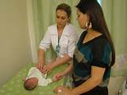
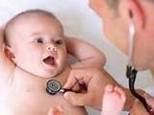
Objetivos, Metas e Resultados
PUÉRPERAS

Slide 19
Objetivo 1: Ampliar a cobertura da atenção no Programa de Puerpério.
Meta 1: Garantir o 100% das puérperas cadastradas no programa de Pré-Natal e Puerpério da Unidade de Saúde consulta puerperal antes dos 42 dias após o parto.
Neste indicador os resultados foram satisfatórios todas as puérperas cadastradas no programa Pré-Natal e Puerpério da Unidade de Saúde tiveram consulta puerperal antes dos 42 dias após o parto:
Mês 1: 7 puérperas
Mês 2: 7 puérperas
Mês 3: 15 puérperas

Slide 20
Objetivo 2: Melhorar a qualidade do Programa de Puerpério.
Meta 2.1: Examinar as mamas em 100% das puérperas cadastradas no Programa.
Meta 2.2: Examinar o abdômen em 100% das puérperas cadastradas no Programa.
Meta 2.3: Realizar exame ginecológico em 100 % das puérperas cadastradas no Programa.
Todas as puérperas tiveram as mamas e abdômen examinados, realizaram exame ginecológico.

Slide 21
Continuação...
Objetivo 2: Melhorar a qualidade do Programa de Puerpério.
Meta 2.4: Avaliar o estado psíquico em 100% das puérperas cadastradas no Programa.
Meta 2.5: Avaliar intercorrências em 100% das puérperas cadastradas no Programa.
Meta 2.6: Prescrever a 100% das puérperas um dos métodos de anticoncepção.
Todas as puérperas tiveram avaliação do estado psíquico, para intercorrências e receberam prescrição de algum método de anticoncepção.

Slide 22
Objetivo 3: Melhorar a adesão da atenção no programa de puerpério.
Meta 3.1: Realizar busca ativa em 100% das puérperas que não realizaram a consulta de puerpério até 30 dias após o parto.
Objetivo 4: Melhorar o registro da atenção no programa de Puerpério.
Meta 4.1. Manter registro na ficha de acompanhamento do Programa 100% das puérperas.
Resultados da intervenção
Não precisamos realizar buscas ativas de puérperas graças às ações educativas e de promoção de saúde.Permitindo que 100% das puérperas.
Registro adequado
100% das puérperas

Slide 23
Objetivo 5. Promover a saúde das puérperas
Meta 5. 1. Orientar 100% das puérperas cadastradas no Programa de Pré natal e Puerperio
sobre os cuidados do recém-nascido
Meta 5.2. Orientar 100% das puérperas cadastradas no Programa de Pré natal e Puerpério sobre aleitamento materno exclusivo
Meta 5.3. Orientar 100% das puérperas cadastradas no Programa de Pré natal e Puerpério sobre planejamento familiar
Alcançamos orientar 100% das puérperas

Slide 24
Discussão
Importância da intervenção
Equipe
Comunidade
Serviço
Propiciou a ampliação da cobertura do pré-natal e puerpério,
maior qualidade no atendimento e melhoria dos registros das gestantes e puérperas.
Exigiu que a equipe se capacitasse para seguir as recomendações do Ministério de Saúde, relativas ao rastreamento, classificação de risco, vacinas, exames complementares,exame físico completo,incluindo exame
Ginecologico.
Melhorou a qualidade da atenção ao pré-natal e puerpério realizado na unidade.
Melhora da adesão das gestantes e família ao programa.
A unidade conseguiu aumentar a cobertura do pré-natal, acompanhando 100% das 41 gestantes e das 15 puérperas da área adstrita da UBS.
> Maior organização dos registros.
>Melhor acolhimento.

Slide 25
Discussão
Intervenção incorporada à rotina do serviço
Logramos um papel definido dos membro do equipe, onde cada qual conhece sua função.
Conhecimento suficiente para orientar a comunidade sobre o pré-natal e puerpério.
Continuaremos com os atendimentos seguindo protocolo para que sejam realizados com qualidade.

Slide 26
Reflexões crítica sobre o processo pessoal de aprendizagem
O curso
significou a possibilidade de adquirir novos conhecimentos a cerca da ESF e a oportunidade de mudança no meu processo de trabalho e dos membros da equipe da UBS, contribuindo para melhora da atenção ao pré-natal e puerpério,
facilitou as ferramentas necessárias para identificar as principais intercorrências que afetam as gestantes e puérperas em minha UBS.
atualizar meus conhecimentos clínicos e práticos sobre a atenção básica no Brasil.
deu a possibilidade de conhecer a situação de saúde no Brasil, a morbilidade mais frequente, seus protocolos de atendimento.
perfeiçoar meus conhecimentos científicos e investigativos, interagir com outros colegas, professores e equipe de saúde.

Slide 27
Muito obrigada !!!!!!!

